Slide 1

Projet de Sécurisation DATASC.SEA
• Infrastructure • Cybersécurité • Haute disponibilité

Slide 2
Sommaire
• Introduction
• 1. Contexte et problématiques
• 2. Analyse des risques
• 3. Architecture système
• 4. Architecture réseau
• 5. Sauvegardes & PRA
• 6. Messagerie et cybersécurité
• 7. Chiffrage détaillé
• 8. Conclusion

Slide 3
Introduction
• DATASC.SEA est spécialisée dans l’exploitation et l’analyse de données marines.
• Le projet vise à moderniser et sécuriser l’infrastructure informatique.
• Objectifs : améliorer la disponibilité, la résilience et la cybersécurité.
• L’étude s’appuie sur une analyse de risques complète du système d’information.

Slide 4
Contexte et problématiques
Infrastructure obsolète
Absence de PRA/PCA
Wi‑Fi WEP vulnérable
Switch unique critique
Pas de segmentation VLAN
Risque ransomware
Point de défaillance unique (hyperviseur)
Sauvegarde saturée et inexploitable

Slide 5
Analyse des risques – Synthèse
Perte des sauvegardes liée à la saturation du NAS
Panne de l’hyperviseur unique
Défaillance du switch unique
Attaque ransomware
Compromission des accès distants via TeamViewer
Absence de segmentation réseau
Risque d’inondation des locaux
Campagnes de phishing ciblant les collaborateurs
Vulnérabilité globale aux cyberattaques

Slide 6
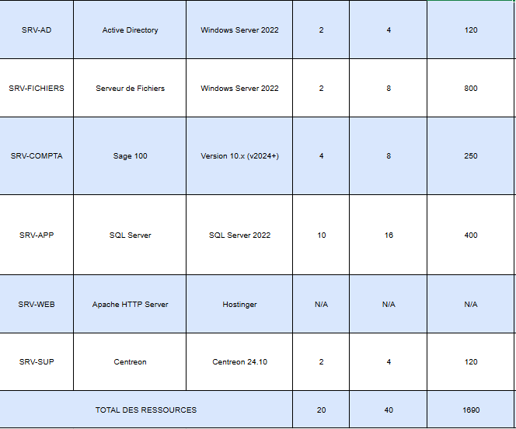
Tableau – Serveurs & Virtualisation

Slide 7
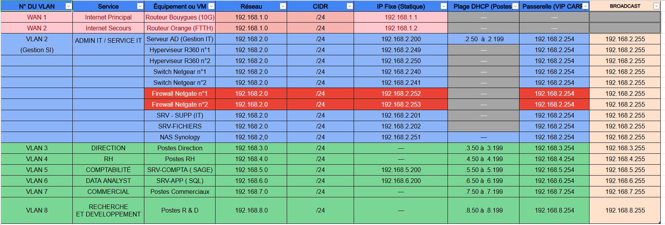
Plan d'adressage IP

Slide 8
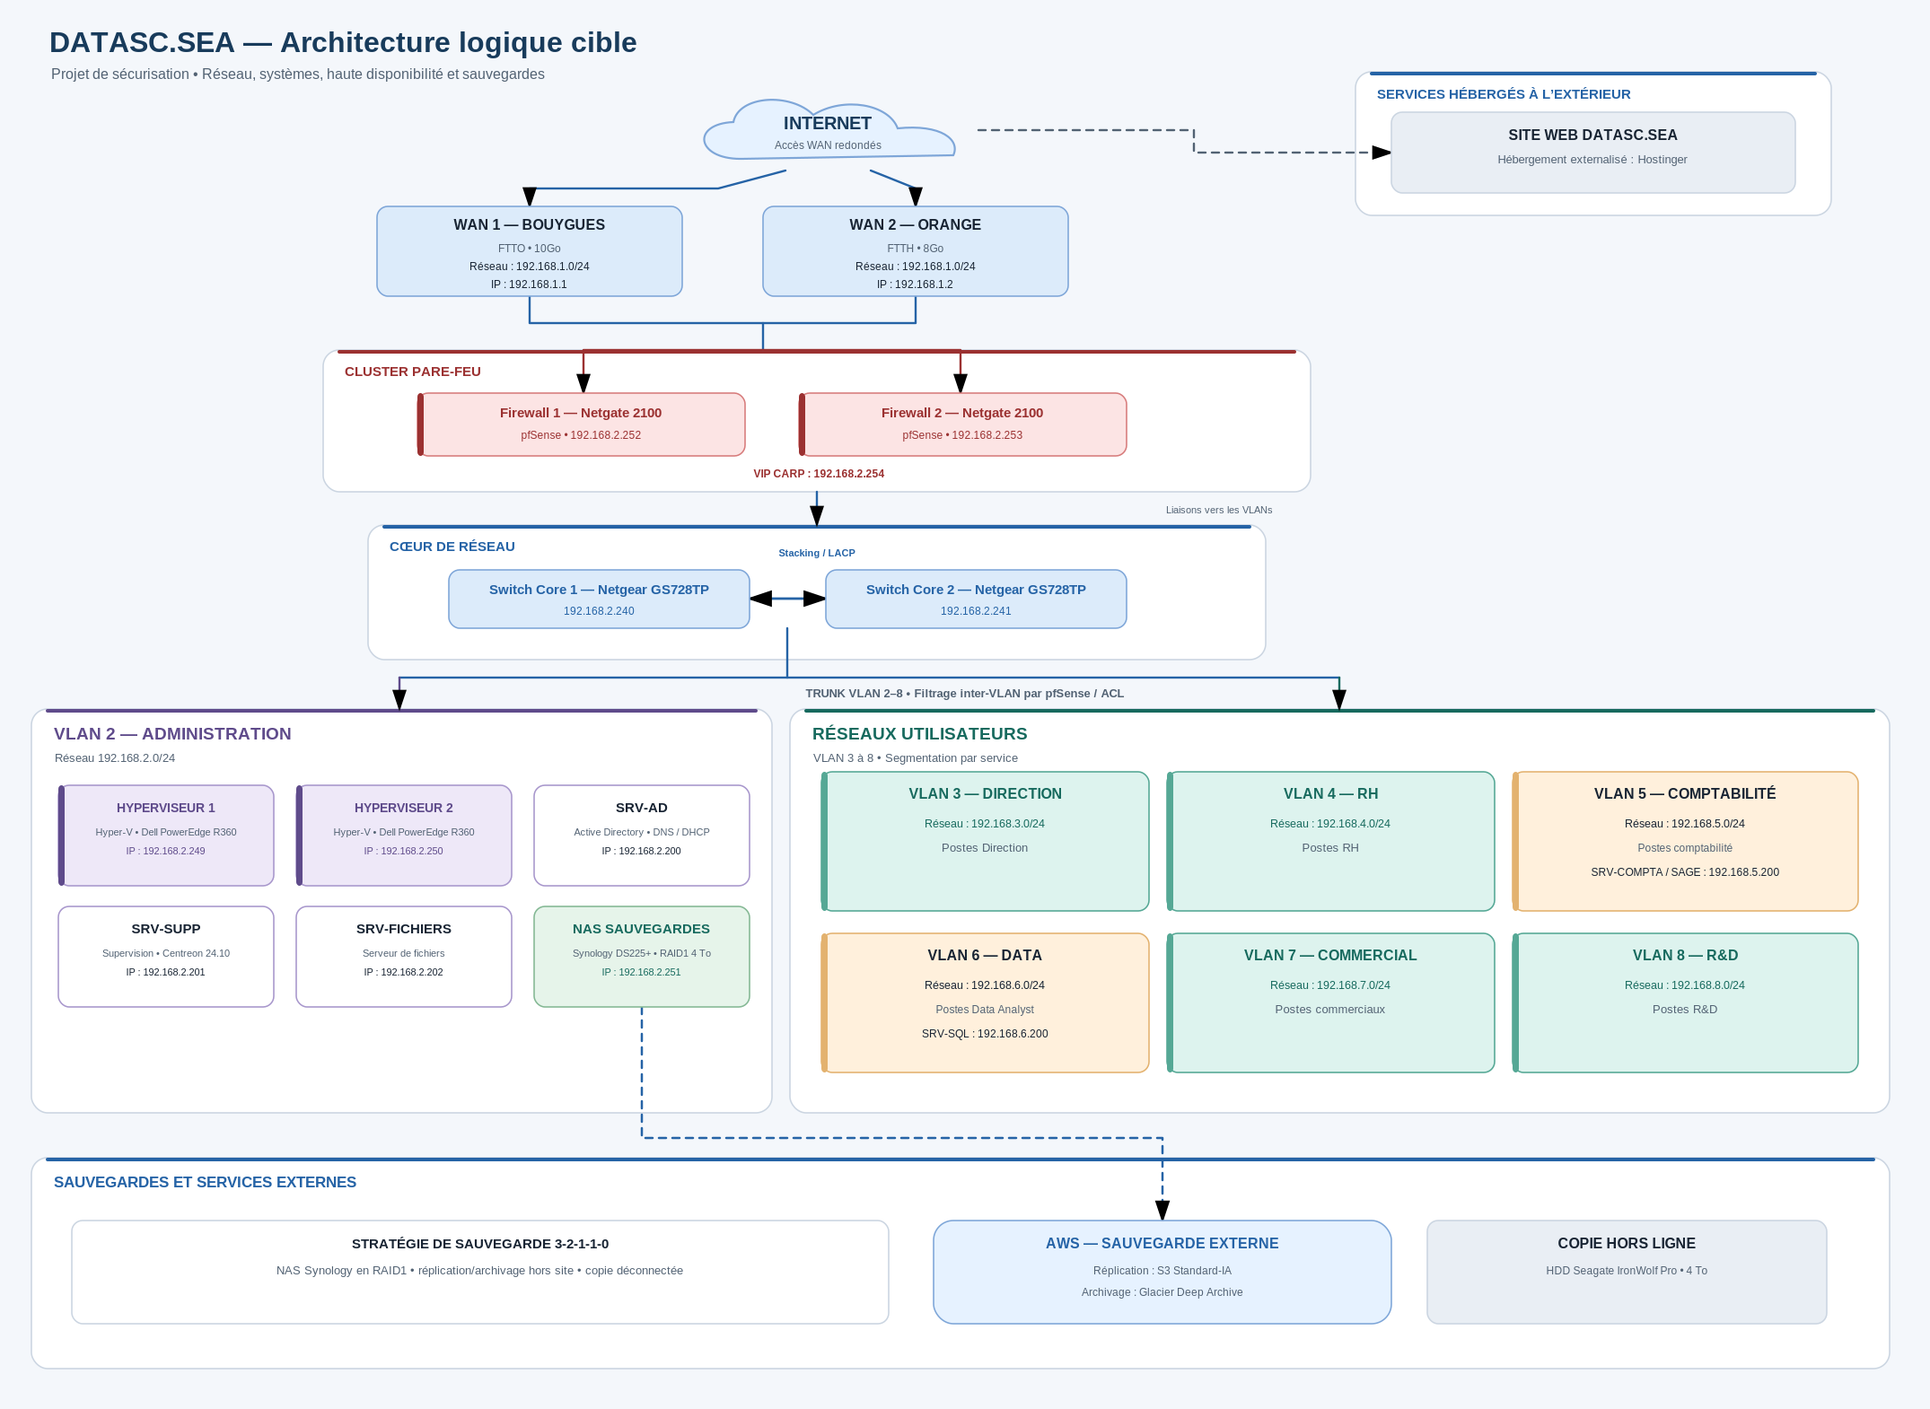
Architecture

Slide 9
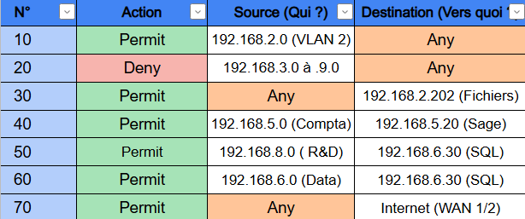
Exemple – Contrôle des flux VLAN (ACL)

Slide 10
Messagerie & Sécurité
• Migration vers Microsoft 365 et Exchange Online
• Protection SPF / DKIM / DMARC contre le phishing
• Réduction de la surface d’exposition des services internes
• Centralisation et sécurisation des accès utilisateurs
• Possibilité future d’intégration Microsoft Entra Connect

Slide 11
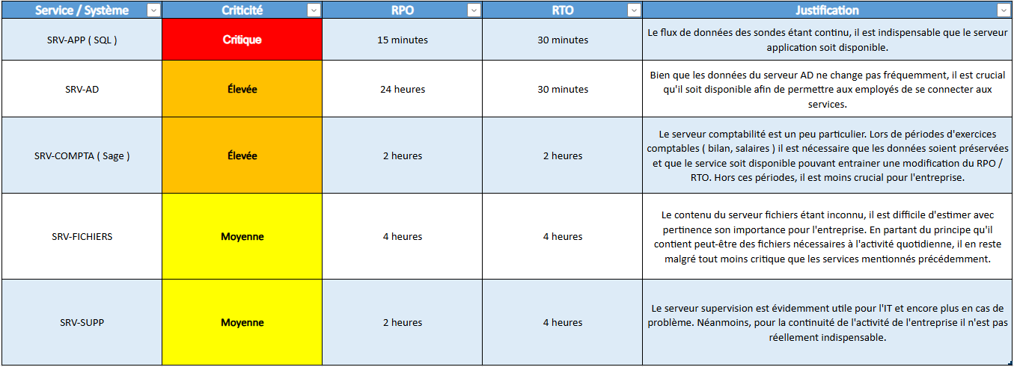
Tableau RPO & RTO

Slide 12
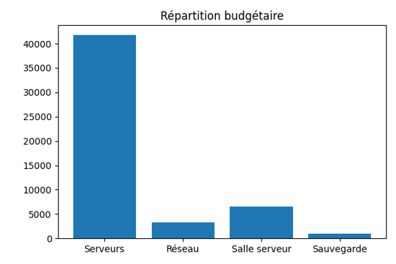
Analyse budgétaire
Budget global estimé :
40 000 € à 50 000 €
Priorité sure :
• Haute disponibilité
• Sécurité réseau
• Sauvegardes

Slide 13
Tableau – Serveurs et Virtualisation
Équipement | Quantité | Prix estimé
DELL Poweredge R360 | 2 | ~40 000 €
Garantie 3 ans | Incluse
Hyper-V | Inclus

Slide 14
Tableau – Équipements Réseau
Équipement | Quantité | Prix estimé
Netgear GS728TP | 2 | ~1 000 €
Netgate 2100 | 2 | ~1 500 €
Baie réseau | 1 | ~800 €

Slide 15
Tableau – Sauvegardes & PRA
Équipement | Prix estimé
Synology DS225+ | ~500 €
HDD RAID1 | ~300 €
HDD Offline | ~150 €
AWS Glacier | ~10 à 20 €/mois

Slide 16
Tableau – Salle Serveur
Équipement | Prix estimé
Climatisation | ~2 000 €
Ventilation | ~1 000 €
Onduleur | ~2 000 €
Sécurisation physique | ~1 500 €

Slide 17
Conclusion
✓ Infrastructure moderne, résiliente et évolutive
✓ Réduction significative des risques cyber
✓ Amélioration de la continuité d’activité
✓ Haute disponibilité grâce au clustering et à la redondance
✓ Architecture adaptée aux besoins futurs de DATASC.SEA

Slide 18
Merci pour votre attention
Projet de sécurisation DATASC.SEA

